Slide 1
QUẢN LÝ QUÁN CÀ PHÊ
Nguyễn tuấn kiệt
Lê thị trúc lan
Lạc ngọc khánh

Slide 2
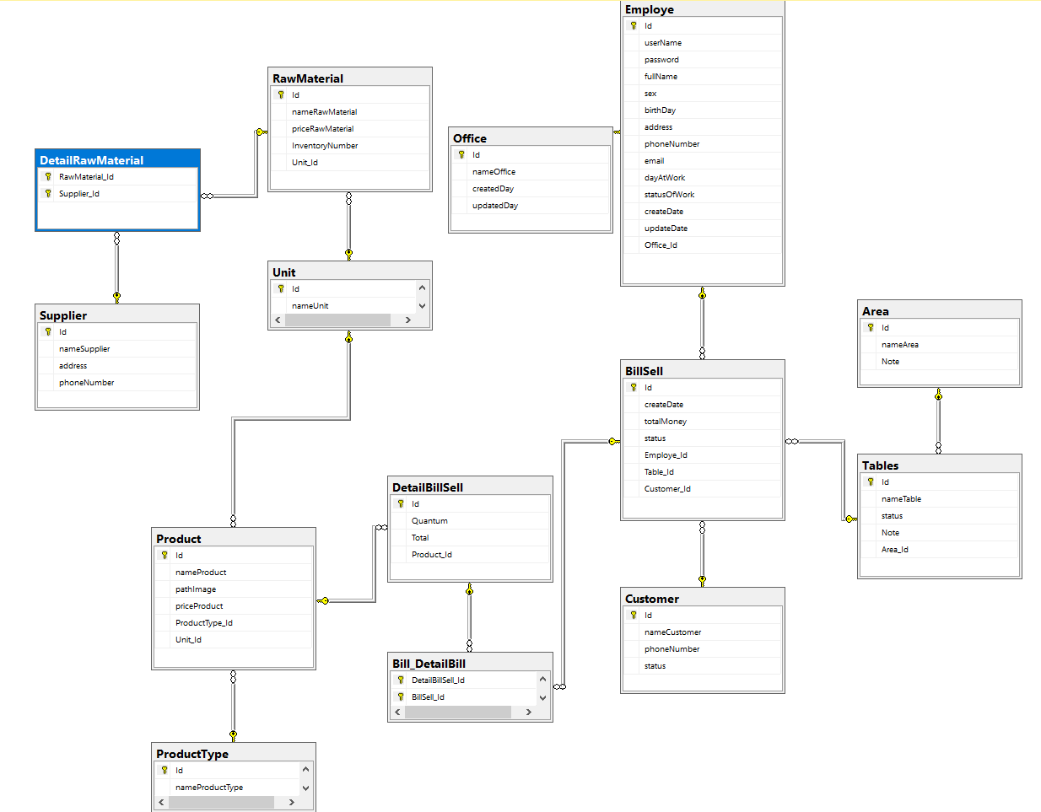

Slide 3
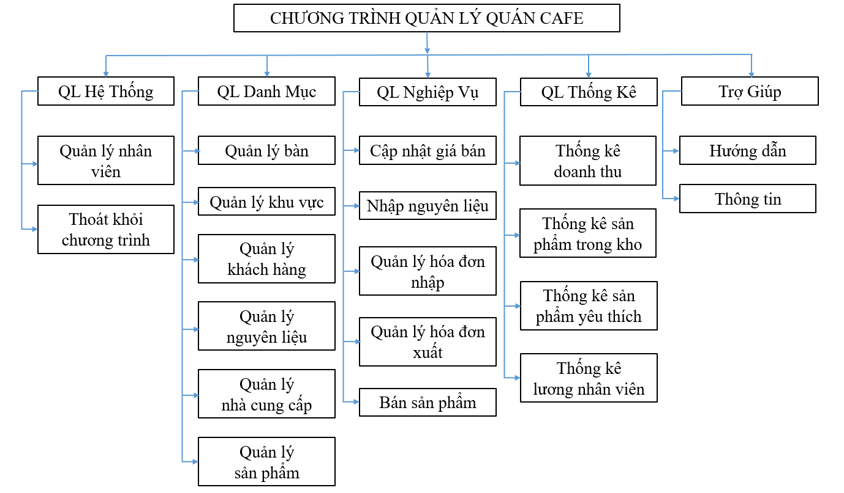

Slide 4
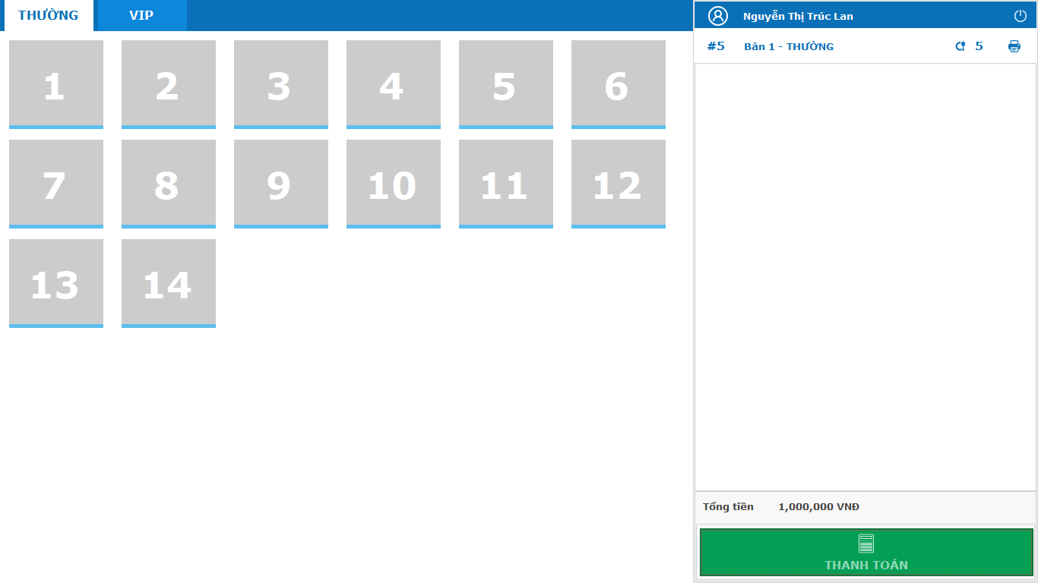
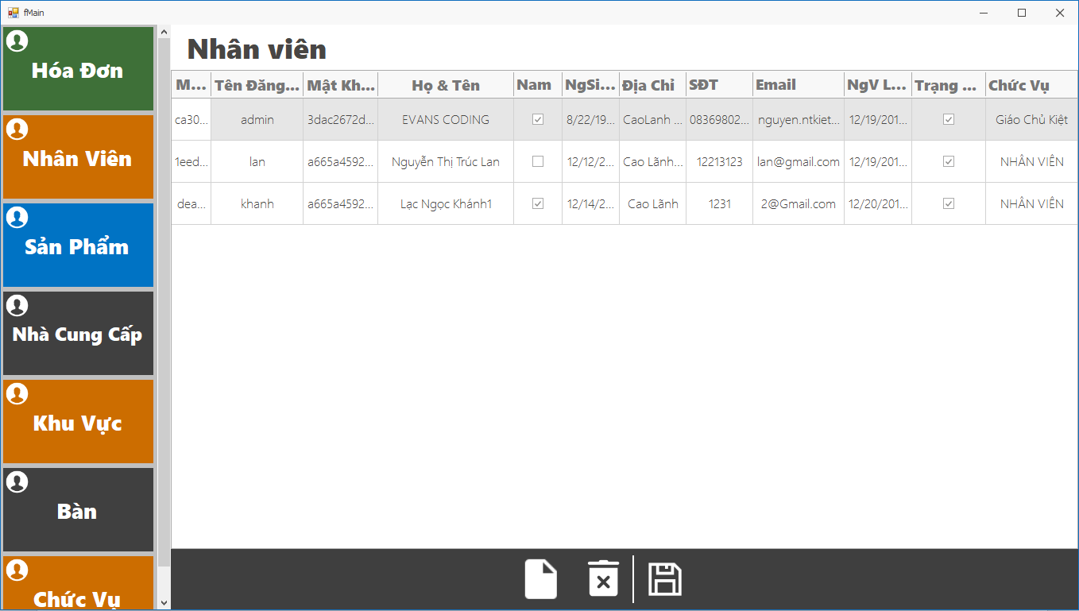

Slide 5
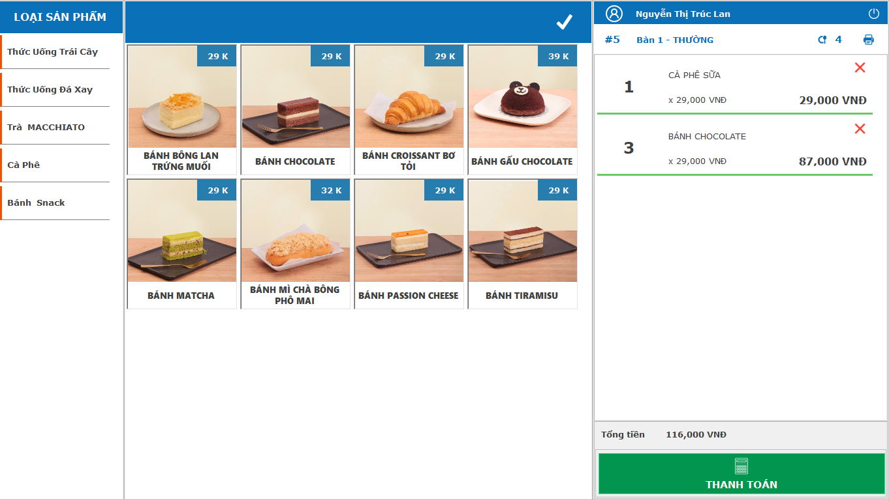

Slide 6
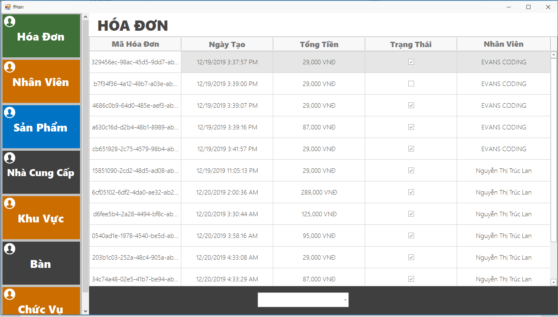

Slide 7
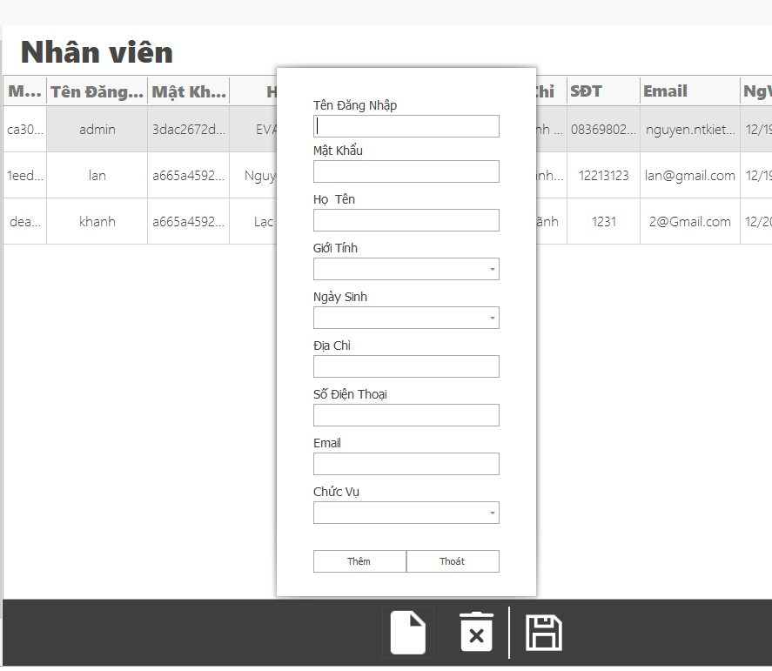

Slide 8
